Slide 1
Preparação Psicoprofiláctica e a Percepção da
Experiência do Nascimento.
DESAFIOS Y PERSPECTIVAS ACTUALES EN PSICOLOGIA
XVIII cONGRESO INTERNACIONAIS INFAD – ROMA 2011

Slide 2
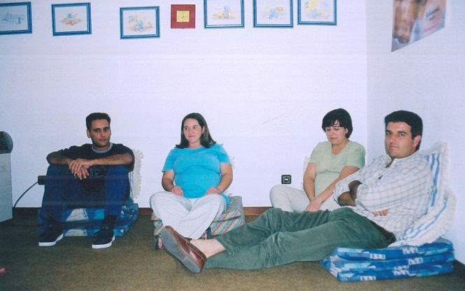
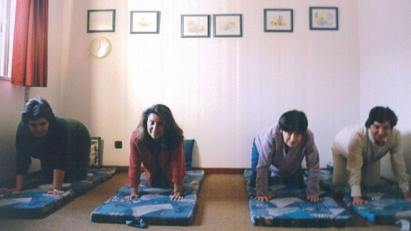
Preparação Psicoprofiláctica e a Percepção da Experiência do Nascimento

Slide 3
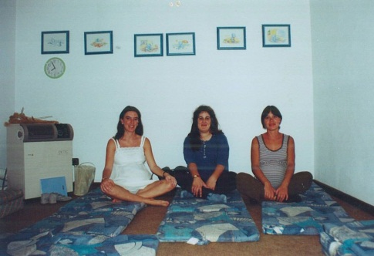
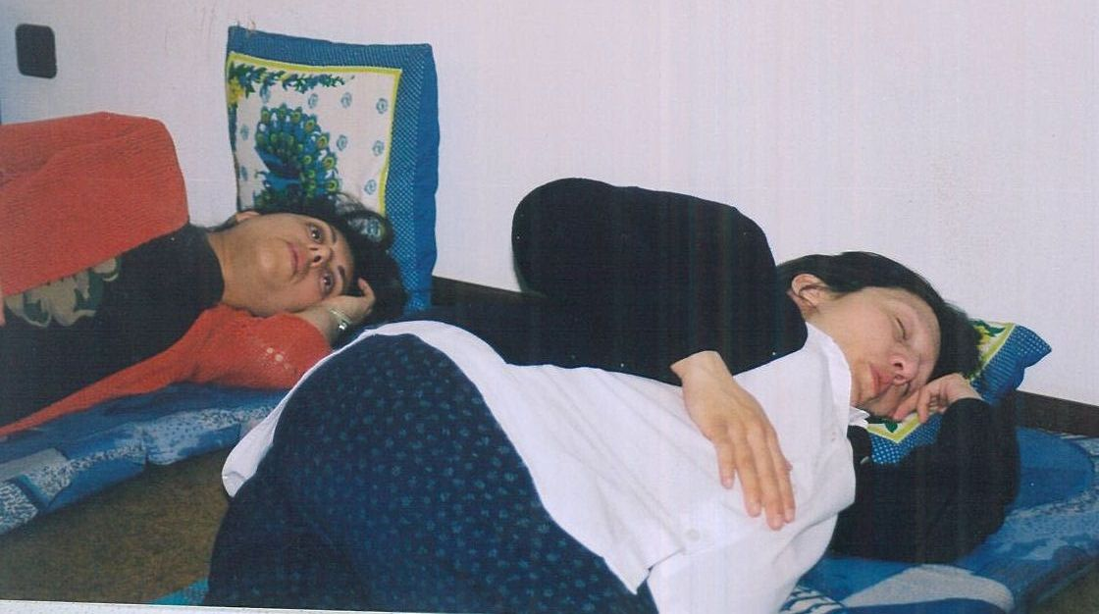
Preparação Psicoprofiláctica
Técnicas de distracção e de ventilação
Relaxamento
Confiança
Informação correcta
Ana Frias
Universidade de Évora
Escola Superior de Enfermagem - Portugal anafrias@uevora.pt

Slide 4
Percepção positiva do trabalho de parto
Preparação psicoprofiláctica para o Nascimento
Aumenta o limiar da dor do trabalho de parto
Aumento da segurança
Maior capacidade de relaxar
Maior concentração no trabalho de parto
(Figueiredo, 2002; Frias,2010)

Slide 5
MÉTODO
Tipo de estudo
População
Primíparas que realizaram o parto, nos Serviços de Obstetrícia dos Hospitais de Abrantes, Barreiro, Beja, Évora e Santarém.
Amostra
critérios
Primíparas que não efectuaram analgesia epidural;
Quase experimental de natureza quantitativa
Não probabilística intencional
Primíparas de idade compreendida entre os 20 e os 34 anos
Primíparas sem complicações médicas e obstétricas durante a gravidez e trabalho de parto.
Carácter comparativo
385 puérperas -178 grávidas com PPN(46%) e 207 SPPN(54%).

Slide 6
Método
Questão de investigação
A Preparação para o nascimento, através do método Psicoprofiláctico, influencia a percepção da experiência do parto, em primíparas que realizaram parto por via vaginal sem analgesia epidural.
Objectivos
Compreender a importância do Método Psicoprofiláctico de preparação para o Nascimento na percepção da experiência do parto
Analisar a relação existente entre a Preparação Psicoprofiláctica e:
    A percepção acerca da experiência vivida
    A reacção perante a dor;
    O grau de controlo durante o trabalho de parto;
    A ajuda que obteve do seu companheiro;
    A intervenção técnica que utilizou;
    O apoio que recebeu do pessoal de saúde

Slide 7
Postpartum Perception Questionnaire (PPQ),
(Beaton & Gupton, 1988)
Mede a percepção da experiência de parto
composto por seis questões
Percepção da experiência vivida
Reacção perante a dor
Controlo durante o trabalho de parto
Apoio do companheiro
Intervenção técnica que utilizou
Apoio do profissional de saúde

Slide 8
Percepção da experiência de parto
Figura 1. Médias das respostas ao Pospartum Percepction Questionnaire (PPQ)

Slide 9
Discussão dos Resultados
No Grupo com PPN, os valores das médias são mais elevados nas questões:
PPQ1 (percepção da experiência de parto mais positiva);
PPQ2 (reagiu melhor à dor do trabalho de parto);
PPQ3 (maior controlo durante o trabalho de parto);
PPQ4 (obteve mais ajuda por parte do companheiro).
No grupo das primíparas que realizaram PPN, salientamos as questões PPQ2 (5,16/3,97) e PPQ3(5,41/4,23) onde se verifica uma maior diferença das médias.
Os valores são mais baixos:
PPQ5 (Intervenções)….
PPQ6 (Apoio do profissional de saúde)…

Slide 10
Resultados
Para analisarmos se percepção da experiência de parto, medida através da escala PPQ, é diferente entre as primíparas dos grupos CPPN e SPPN levantamos a seguinte hipótese:
As respostas ao PPQ são diferentes, consoante as primíparas tenham realizado ou não, aulas de Preparação para o Nascimento.
Grau de significância
P ≤ 0.01 - Diferenças muito significativas
P ≤ 0.05 - Diferenças significativas

Slide 11
Resultados
Tabela 1. Teste t de Student da PPQScore
Média |  |  | Teste t
 | CPPN | SPPN | t | Df | p-value
30,43 | 32,42 | 28,71 | 6,604 | 383 | 0,000
Não rejeitamos a hipótese que existem diferenças significativas na média da PPQ (t= 6,604;df=383; p=0,000) nos Grupo CPPN e SPPN
As mulheres que apresentam em média uma percepção mais positiva são as do grupo CPPN ( =32,42)

Slide 12
Realizámos o test t para verificar a existência de diferenças em cada item da PPQ
Tabela 2. Teste t de cada item da Escala PPQ
Média ( ) |  |  |  | Teste t
Itens |  | CPPN | SPPN | T | Df | p-value
Experiência vivida no trabalho de parto | 5,41 | 5,80 | 5,06 | 5,169 | 383 | 0,000
Como reagiu a Dor do trabalho de parto | 4,52 | 5,16 | 3,97 | 7,799 | 383 | 0,000
Controlo durante o trabalho de parto | 4,77 | 5,41 | 4,23 | 7,855 | 383 | 0,000
Ajuda obtida do seu companheiro | 5,41 | 5,87 | 5,02 | 4,316 | 383 | 0,000
Intervenção técnica | 4,28 | 4,22 | 4,32 | -0,549 | 383 | 0,584
Apoio do profissional de saúde | 6,04 | 5,96 | 6,11 | -1,111 | 383 | 0,267
e não rejeitamos a hipótese de existir diferenças significativas entre os grupos

Slide 13
CONCLUSÕES
relaxamento
muscular
afectivo
esclarecimento segurança, colaboração
medo
ginástica,
esforço económico
poupança de energia
parto
recepção de oxigénio
dor
tensão
treino respiratório,
e relaxamento
vegetativo
contracção

Slide 14
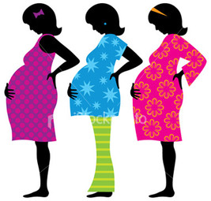
CONCLUSÕES
O nascimento de um filho, principalmente, o primeiro filho, é um acontecimento que exige recurso a uma ajuda exterior.
A Preparação para o Nascimento pretende proporcionar à mulher conhecimentos e desenvolver capacidades para fazer face ao acontecimento, resolver as dificuldades, visando torná-la competente e capaz de utilizar os recursos afectivos, físicos e sociais de que dispõe, permitindo que a mulher percepcione de modo mais satisfatório a experiência do parto

Slide 15


INFAD - ROMA 2011
Vida
É o Amor existencial.

